Slide 1
Università di Modena e Reggio Emilia
Facoltà di Medicina e Chirurgia
Cattedra di Medicina Riabilitativa

Slide 2
Dalla diagnosi di lesione
alla prognosi di funzione
Anno accademico 2022-23
Prof Adriano Ferrari

Slide 3
Diagnosi (conoscenza attraverso)
In medicina, giudizio clinico che consiste nel riconoscere una condizione morbosa in base all’esame clinico del malato, e alle ricerche di laboratorio e strumentali
Funzione (da fungere es. de-funto)
Soluzione operativa messa in atto dal sistema nervoso centrale per poter soddisfare un determinato bisogno biologicamente significativo. La locomozione, la manipolazione, la comunicazione, ecc. sono funzioni. Conquistare lo spazio, modificare la realtà del mondo che ci circonda, ricevere e trasmettere informazioni interagendo con gli altri sono i bisogni che vengono rispettivamente assolti da queste funzioni.
Relazione dinamica interattiva che intercorre tra il mondo intrapersonale di ciascun individuo e il suo mondo extrapersonale o contesto, a sua volta composto da collettività ed ambiente

Slide 4
Diagnosi: ciò che è andato perso
Dipende da:
Natura dell’evento lesivo
Sede anatomica della lesione
Misura della lesione
Epoca della lesione
La diagnosi è uno sguardo sul passato aggiornato al presente
Notes:
Margaret Alice Kennard (1899-1975) era una neurologa che studiò principalmente gli effetti del danno neurologico sui primati.

Slide 5
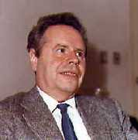
Quando un’azione è terapeutica?
A Milani
Un’eccessiva dipendenza dalla diagnosi di lesione può portare a trasformare ogni attività in “terapia”, con il proposito, umanamente comprensibile, di fornire un percorso sicuro, perché pianificato e “specialistico” (Adriano Milani Comparetti 1980).
Di conseguenza tutto ciò che si fa per il bambino disabile viene impropriamente saldato al suffisso -terapia: la musica, il teatro, la danza, l’acqua, il sole, il gioco, l’animale, perfino il mare e la montagna … mentre è terapeutico (cure) un intervento sulla funzione solo se produce un cambiamento favorevole, stabile, oggettivo, misurabile e replicabile su altri individui da parte di altri terapeuti.
Il resto (esperienza, emozione, vissuto …) appartiene alla “care”, ma non per questo è meno importante.
Notes:
Adriano Milani Comparetti (1920-1986) pediatra e neuropsichiatra infantile. Direttore del Centro Anna Torrigiani di Firenze Il più autorevole esperto italiano di paralisi Cerebrali Infantili.

Slide 6
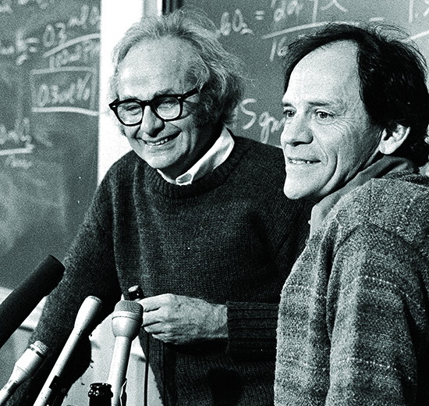
Prognosi: ciò che è rimasto e funziona ancora
Dipende da
Periodo sensibile per lo sviluppo della funzione
Possibilità dell’ambiente
Plasticità del SNC (activity-dependent and use-dependent)
Significatività delle esperienze sensomotorie compiute
Chiusura dei cancelli
Identità della persona
La prognosi è uno sguardo sul futuro
D Hubel e T Wiesel
Plasticità : due facce
… clinical symptomatology can occur in the course of development as a secondary consequence of activity limitation during critical periods for activity-dependent and use-dependent plasticity ... restricted sensorimotor experience (less neural stimulation owing to fewer or less-complex movements) impedes motor learning. HK Graham, P Rosenbaum et al. 2016

Slide 7
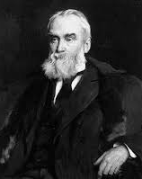
FUNZIONE
J Hughlings Jackson
Insieme di atti interconnessi per ottenere un particolare obiettivo biologico (J Hughlings Jackson 1874).
Unità integrativa centro periferia strutturata per soddisfare determinati bisogni. Attività adattiva complessa di un organismo volta all’attuazione di un compito fisiologico o psicologico (P Anokhin, 1935).
Soluzione operativa messa in atto dal sistema nervoso per poter soddisfare un determinato bisogno biologicamente significativo per l’attore.
Notes:
John Hughlings Jackson (1834-1911) neurologo e psichiatra inglese. Attraverso una sistematica osservazione clinica pervenne a una interpretazione patogenetica dei disturbi neurologici e dell'alienazione mentale, che, variamente elaborata, ha informato molte concezioni psichiatriche moderne.
Pëtr Kuz'mič Anochin (1898-1974) è stato un fisiologo sovietico. Ricercatore dell'Istituto fisiologico russo di Ivan Pavlov dal 1922, fu prolifico autore. Tra le sue opere si ricordano l'inibizione interna come problema della fisiologia e Biologia e neurofisiologia del riflesso condizionato.

Slide 8
SVILUPPO DELLA FUNZIONE
Notes:
Adriano Milani Comparetti (1920-1986) pediatra e neuropsichiatra infantile. Direttore del Centro Anna Torrigiani di Firenze Il più autorevole esperto italiano di paralisi Cerebrali Infantili.
Le affordance non sono semplici caratteristiche percepibili degli oggetti, ma sono frutto dalla interazione fra le caratteristiche degli oggetti e quelle degli organismi, venendo cioè integrate dalle conoscenze di questi ultimi.

Slide 9
Come si costruisce la prognosi di funzione
Osservazione
Valutazione
Trattamento prognostico (A Milani Comparetti)
Propositività del bambino (motivazione)
Capacità di apprendimento
Modificabilità dell’architettura della funzione (adattivo)
Sviluppo dell’identità (chiusura dei cancelli)
Epigenesi: il modulo innato che si manifesta solo se e quando l'individuo, globalmente maturo per quella competenza, sia esposto al problema ambientale per il quale il modulo innato offre una soluzione. A Milani 1985

Slide 10
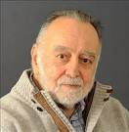
Normale verso adattivo
Adattività: soluzione non ideale, né ottimale, ma buona abbastanza (A Canevaro).
Adattivo: adatto all’attore, idoneo allo scopo e adeguato al contesto fisico, sociale e culturale.
Funzioni adattive: attività adatte ed adattabili ad uno specifico contesto (G. Sabbadini). Le funzioni adattive sono tali se hanno valore cognitivo, cioè se sono adattamenti realizzati per uno scopo e in vista di un risultato: acquistano, per esempio valore di “prassia” nel senso di Piaget, valore di “gnosia” cioè di percetti aventi significato (categorizzazione percettiva e categorizzazione semantica), valori di “concetti”, di “astrazioni” e di “strategie” (di pianificazione) per “risolvere problemi” (G. Sabbadini).
Comportamento adattivo: per comportamento adattivo s'intende l'insieme di abilità concettuali, sociali e pratiche utili per funzionare nella società le cui limitazioni influenzano sia la vita quotidiana che le abilità di corrispondere ai cambiamenti esistenziali e alle richieste ambientali.
Recupero maladattivo

Slide 11
1 Motivazione
Ciò che spinge l’uomo a soddisfare le proprie esigenze.
La motivazione è il complesso degli stati interni dell’organismo che ne determina la capacità di azione e la reattività globale e selettiva agli stimoli endogeni (arousal).
L’intenzionalità è spinta verso il mondo, apertura dell’essere (E Husserl)
Ogni stato motivazionale attiva l’organismo e spinge l’individuo ad individuare possibili scopi verso cui dirigere le proprie azioni.
I comportamenti motivanti possono essere indotti da necessità fisiologiche o dalla semplice previsione del piacere che si sa poter derivare dai risultati dell’azione che verrà compiuta.
Dal punto di vista fisiologico, le percezioni e le emozioni che derivano dai risultati dell’azione compiuta agiscono come rinforzi, positivi o negativi.
Notes:
Arousal: In neuropsicologia è una condizione temporanea del sistema nervoso, in risposta ad uno stimolo significativo e di intensità variabile, di un generale stato di eccitazione, caratterizzato da un maggiore stato attentivo-cognitivo di vigilanza e di pronta reazione agli stimoli esterni.
Pulsione: processo che spinge l'individuo a raggiungere certi scopi per mezzo di determinate azioni; la fonte di tale processo consiste in un'eccitazione somatica (stato di tensione); lo scopo o meta è quello di eliminare lo stato di tensione; l’azione è ciò che permette il raggiungimento di questa meta. Ogni impulso psichico indipendente da stimoli esterni.
Edmund Gustav Albrecht Husserl (1859-1938), è stato un filosofo e matematico austriaco naturalizzato tedesco, fondatore della fenomenologia e membro della Scuola di Brentano, la corrente filosofica della fenomenologia ha influenzato gran parte della cultura del Novecento europeo e non solo.

Slide 12
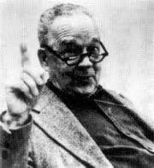
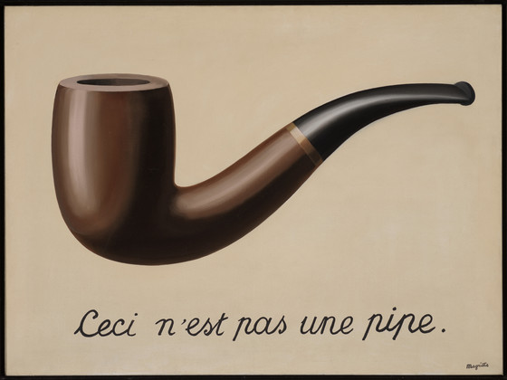
2 Motivazione
Oltre al complesso degli stati interni vi sono fattori esterni (indizi, suggerimenti, possibilità e soprattutto modelli di comportamento) che inducono la persona a compiere una determinata azione. Nel loro insieme questi fattori esterni costituiscono le ‘’affordances’’ (JJ Gibson, 1966).
Le affordance non sono semplici caratteristiche percepibili degli oggetti, ma sono frutto dalla interazione fra le caratteristiche degli oggetti e quelle degli organismi, venendo cioè integrate dalle conoscenze di questi ultimi.
James J Gibson
Dalla visione pittorica alla visione pragmatica
Non vediamo le cose per come sono,
le vediamo per come siamo (Anaïs Nin)
René Magritte il disturbatore silenzioso per la sua capacità di insinuare dubbi sul reale
Notes:
James Jerome Gibson (1904-1979) è stato uno psicologo statunitense. Dal 1949 al 1972 insegnò alla Cornell University di Ithaca, New York.
René François Ghislain Magritte è stato un pittore belga. E’ considerato il maggior pittore del surrealismo in Belgio.

Slide 13
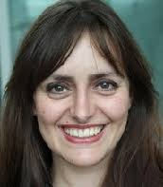
A proposito di rispecchiamento
Beatriz Calvo-Merino
I neuroni specchio costituiscono un sistema neuronale che mette in relazione le azioni esterne eseguite da altri soggetti con il repertorio interno delle azioni dell’osservatore e si configurano come un meccanismo che consente una comprensione implicita, cioè senza ragionamento, di ciò che viene osservato.
E’ stato scientificamente dimostrato che il “rispecchiamento” ovvero l’attivazione del sistema dei neuroni specchio è significativamente maggiore quando esiste affinità fra le condotte dell’osservato e quelle dell’osservatore (Beatriz Calvo Merino 2005).
Questo dato può spiegare il “disagio” che anche il professionista più esperto può provare nell’osservare il comportamento del bambino con disabilità. Il suo sistema specchio non riesce a mettere in relazione le azioni osservate con quelle del proprio repertorio.
Possiamo immaginare che lo stesso avvenga nel cervello del bambino con disabilità quando gli viene mostrata l’esecuzione di un movimento normale?
Notes:
Beatriz Calvo-Merino professore associato dipartimento di psicologia, università di Londra

Slide 14
Rispecchiamento
Educare la persona con disabilità attraverso il modello degli altri (inserimento)
Educare gli altri alla persona con disabilità
(inclusione)
Scusate, non mi lego a questa schiera:
Morrò pecora nera (F Guccini, 2015)

Slide 15
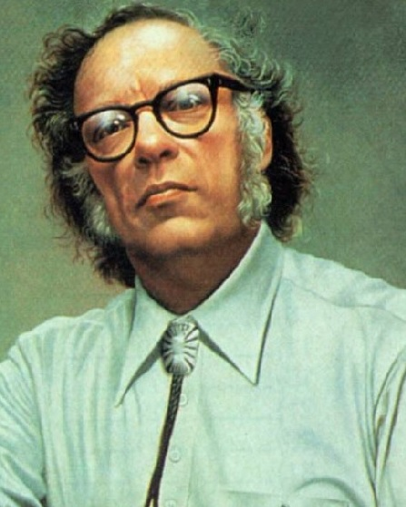
Epilogo
Se la conoscenza può creare dei problemi, non è tramite l’ignoranza che possiamo risolverli Isaac Asimov
Notes:
Isaac Asimov, nato Isaak Judovič Azimov, è stato uno scrittore e biochimico russo naturalizzato statunitense. Le sue opere sono considerate una pietra miliare sia nel campo della fantascienza sia in quello della divulgazione scientifica.

